Slide 1
GIÁO ÁN ĐIỆN TỬ MÔN TIẾNG VIỆT LỚP 2
Bài soạn: Nói và nghe
Kể chuyện: Búp bê biết khóc
Người soạn: Nguyễn Thị Hà

Slide 2
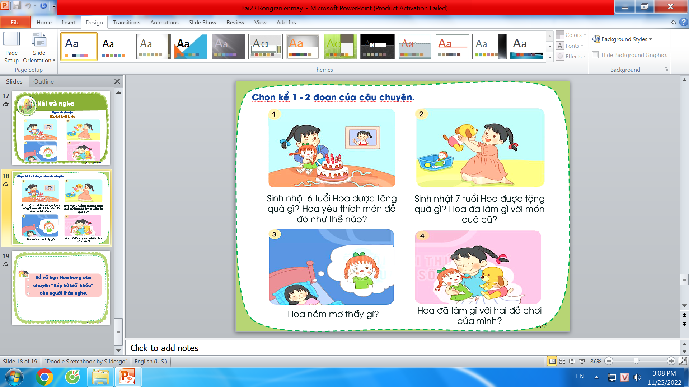

Slide 7
Nhận xét bạn kể theo 3 tiêu chí sau:
1. Kể đã đúng nội dung chưa?
2. Dùng từ, đặt câu đã phù hợp chưa?
3. Thái độ, cử chỉ đã phù hợp với nội dung chưa?

